Slide 1

Self-Project
Machine Learning
02 Sept, 2025
MACHINE
LEARNING
PORTFOLIO
PREDIKSI HARGA EMAS - US DOLLAR
DENGAN LSTM
Oleh :
Link Collab:
Email:
Immanuel L.P. Simarsoit
Prediksi Emas LSTM
immanuelsimarsoit@gmail.com

Slide 2


Self-Project
Machine Learning
02 Sept, 2025
APA ITU LSTM ?
LSTM (Long Short Term Memory) adalah jenis arsitektur RNN yang mampu memproses, memprediksi, dan mengklasifikasikan informasi berdasarkan data yang telah disimpan.
LSTM dapat diibaratkan seperti otak manusia yang dapat menerima
dan menyimpan suatu informasi untuk kemudian hari diproses
dan memberikan output.

Slide 3

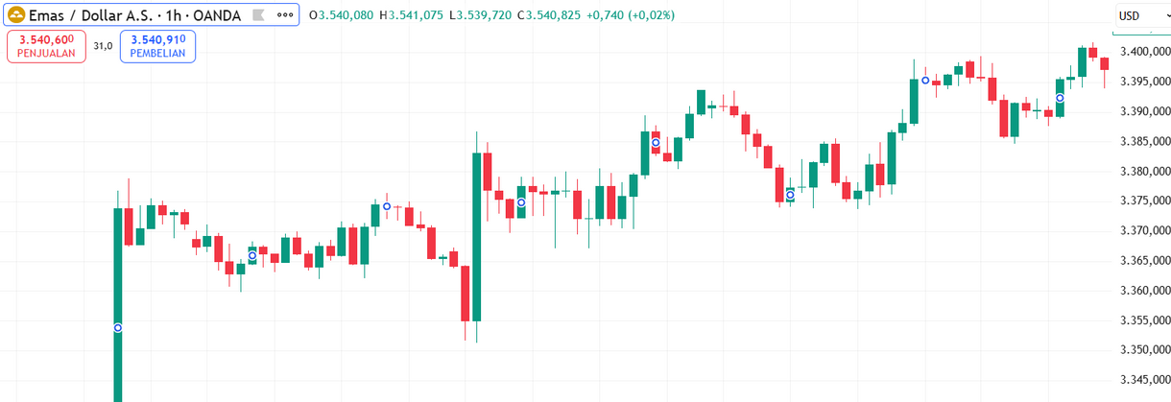

Self-Project
Machine Learning
02 Sept, 2025
XAU
USD
XAUUSD atau Emas - Dollar US adalah pasangan yang paling banyak di perdagangkan di pasar Forex
EMAS “SAFE HEAVEN” SETIAP KALI
KETIDAKPASTIAN TERJADI DI DUNIA
VS
US DOLLAR MATA UANG TERKUAT
SAAT INI
XAUUSD menjadi salah satu “pair” yang memiliki volatilitas tertinggi di pasar market Forex.
Pergerakan harian bisa mencapai 1.000 - 1.500 pip / hari atau $15 - $30 dollar dari posisi terendah hingga ke tertinggi.
Melibatkan 2 instrumen yang sangat berpengaruh, emas dan US Dollar, membuat pasangan ini
sensitif terhadap kondisi ekonomi di Amerika Serikat bahkan perang dan krisis global

Slide 4







Self-Project
Machine Learning
02 Sept, 2025
PROSES
Data
Understanding
Import Library
Load Dataset
Exploratory Data
Anaylsis
Data Cleaning &
Preprocessing
Modelling

Slide 5
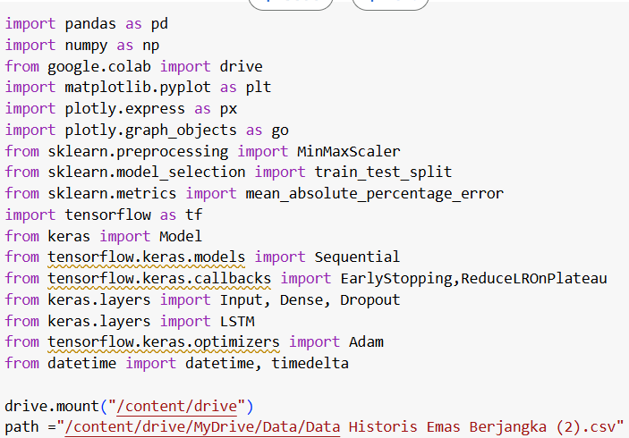


Self-Project
Machine Learning
02 Sept, 2025
IMPORTING
LIBRARY
Tahap awal dari proyek ini adalah menambahkan library yang akan digunakan. Beberapa diantaranya ada pandas, numpy, matplotlib, sklearn dan lainnya.
Library ini akan sangat berperang penting dalam pengerjaan proyek ini, seperti untuk manipulasi data, visualisasi data, preprocessing, dan menyediakan framework untuk machine learning.

Slide 6
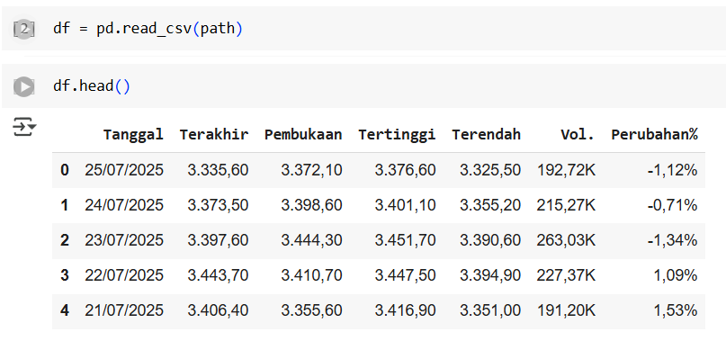
Self-Project
Machine Learning
02 Sept, 2025
LOAD
DATASET
Tahap berikutnya adalah memasukkan dataset yang telah disediakan ke dalam proyek menggunakan library Pandas
Dataset yang digunakan menggunakan harga Emas-US Dollar selama 10 tahun terakhir, dimulai dari 1 Januari 2015 hingga 25 Juli 2025.
Dataset yang digunakan diambil dari website Investing.com
Link Dataset:
https://drive.google.com/file/d/1HOhw0W7p8Zzcvj_MuTJgZr2KjPt3_Et6/view?usp=drive_link

Slide 7
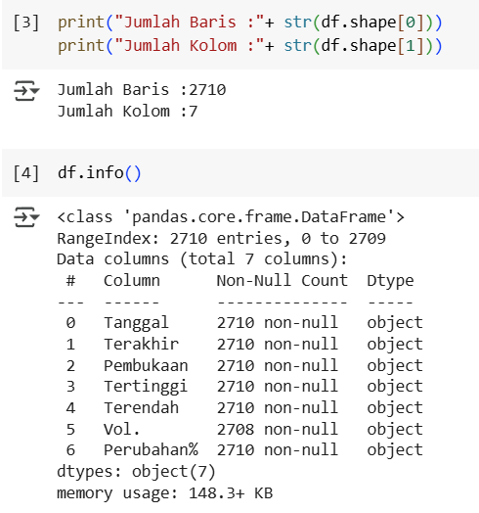



Self-Project
Machine Learning
02 Sept, 2025
DATA
UNDERSTANDING
Tahap ini betujuan untuk mengenali data dan mendapatkan wawasan awal yang akan memandu semua tahap analisis selanjutnya.
Dataset ini memiliki 2710 baris data dan 7 kolom, yaitu Tanggal, Terakhir, Pembukaan, Tertinggi, Terendah, Vol. dan Perubahan% yang semuanya
masih bertipe data Object.

Slide 8
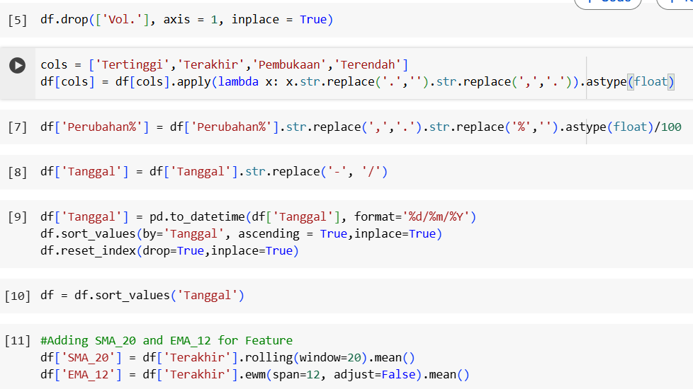

Self-Project
Machine Learning
02 Sept, 2025
DATA CLEANING DAN
PREPROCESSING
Sebelum di-train maka yang masih mentah harus diolah agar menjadi data bersih dan terstruktur .
Tahap ini terdiri dari membuang kolom yang tidak diperlukan, menangani Missing Values, lalu juga mengubah tipe data pada kolom-kolom yang ada,

Slide 9
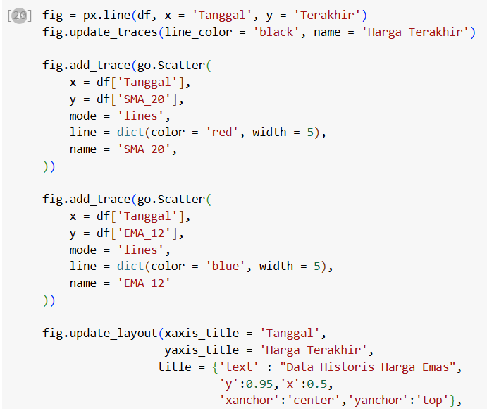
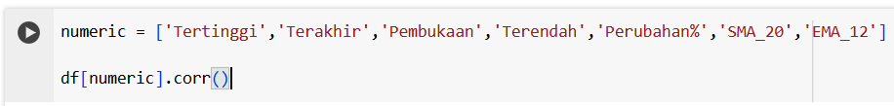
Self-Project
Machine Learning
02 Sept, 2025
EXPLORATORY DATA
ANALYSIS
Secara sederhana, EDA adalah tahap menganalisis dataset dengan tujuan untuk memahami karakteristik utama, menemukan pola dan mendeteksi outlier terutama melalui visualisasi data dan statistik ringkas

Slide 10
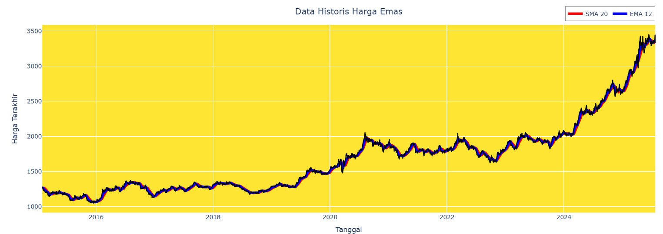
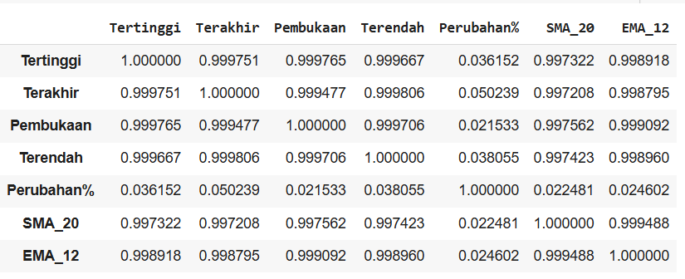
Self-Project
Machine Learning
02 Sept, 2025
EXPLORATORY DATA ANALYSIS
Visualisasi Grafik
Korelasi Antar Kolom

Slide 11

Self-Project
Machine Learning
02 Sept, 2025
MODELLING
Modelling adalah tahap ini dalam machine learning. Pada tahap ini dataset dipisahkan menjadi data train dan test. Data train akan digunakan dalam pelatihan algoritma sehingga algoritma dapat belajar dari pola yang ditemukan pada data dan mampu membuat prediksi atau keputusan
Hasil dari modelling tersebut nantinya akan disajikan dalam bentuk visualisai data yang dapat berupa grafik

Slide 12
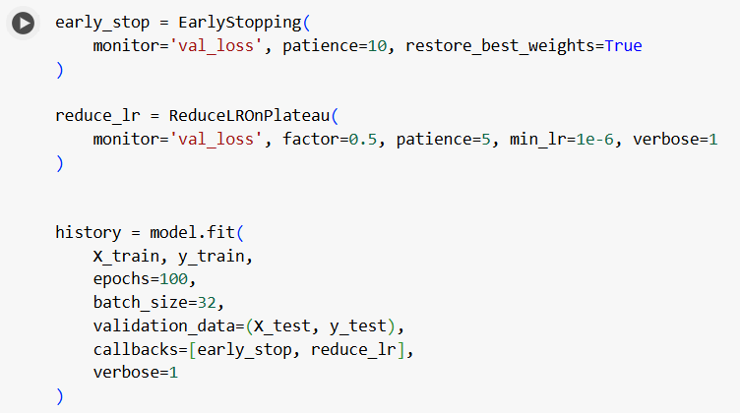
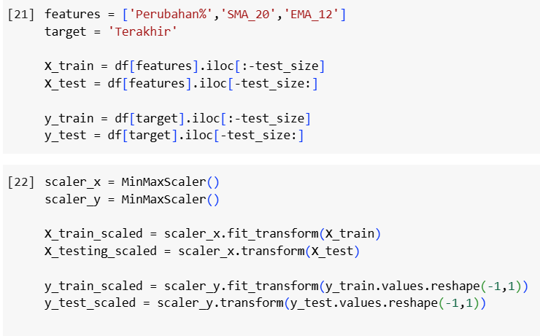
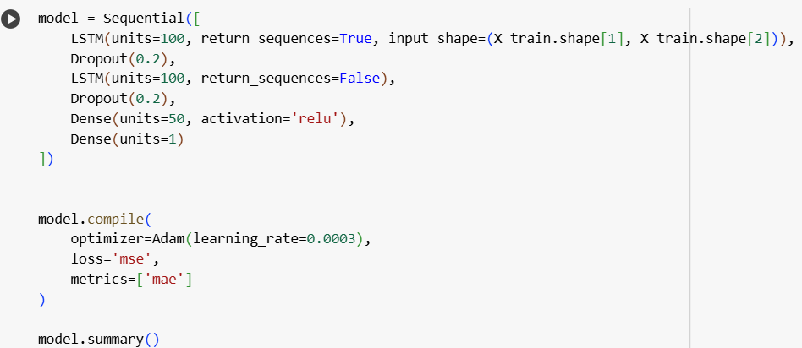
Self-Project
Machine Learning
02 Sept, 2025
MODELLING

Slide 13

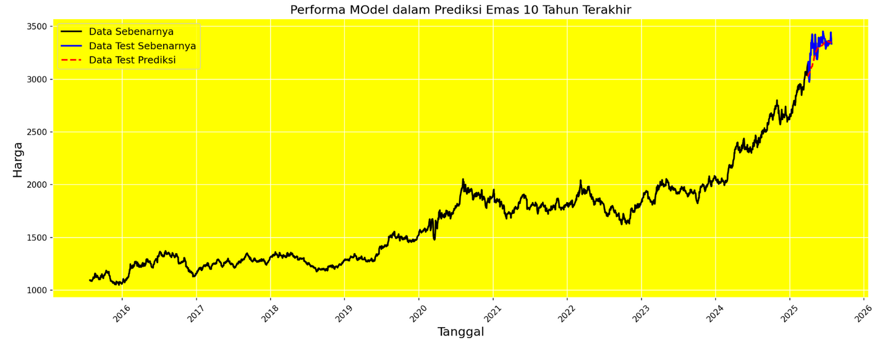
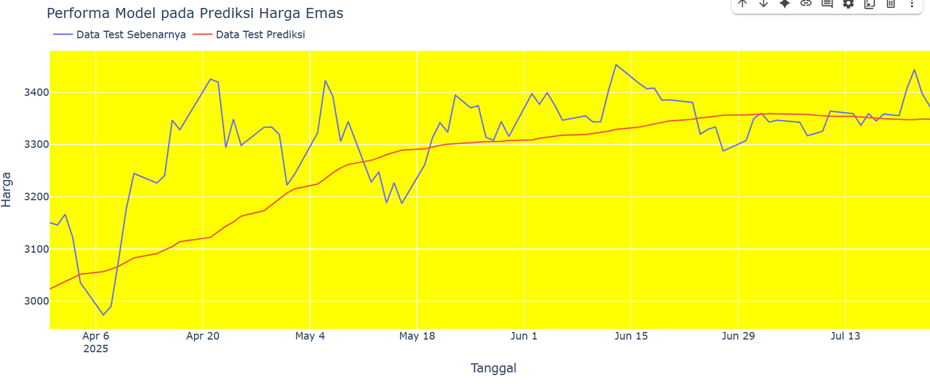
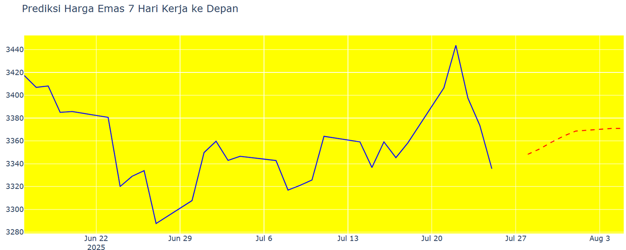
MODELLING

Slide 14
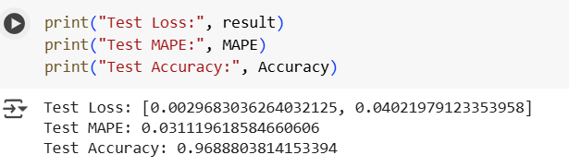

Self-Project
Machine Learning
02 Sept, 2025
KESIMPULAN
Accuracy: 96.89% → Model memiliki akurasi yang sangat tinggi dalam membuat prediksi. Hanya sekitar 3.11% dari prediksi yang salah.
Test Loss: 0.00297 (Loss utama) dan 0.0402 (mungkin loss tambahan/metrik lain) → Nilai loss yang sangat rendah menunjukkan bahwa selisih antara prediksi dan nilai sebenarnya sangat kecil.
MAPE: 3.11% (Mean Absolute Percentage Error) → Rata-rata kesalahan prediksi hanya 3.11% dari nilai sebenarnya. Ini termasuk kategori sangat baik (biasanya MAPE < 10% dianggap excelent).

